Slide 1

DRIVER MANAGEMENT · KHU VỰC: SGN & HAN
BÁO CÁO THÁNG 8/ 2026
Tình hình vận hành chung tháng 8
Sub Ops Growth
Sub DM
Sub DE
Project Minihub + EV
Innovation project (Project Minihub Leader & Em Hà Assistant)

Slide 2

FR tăng 2.9% YoY, tăng 3.3% ở HAN, 1.4% ở SGN.
Supply hour SGN tăng 3.51% YoY (Demand HAN giảm 20% dẫn đến Supply hour cũng giảm ~14.8%, ngược lại SGN demand tăng 7.4% nên SH có tăng 3.51%)
Active cả hai City đều tăng, chủ yếu tại SGN tăng 12%, tăng ở tất cả các nhóm, đặc biệt NIM tăng mạnh 82%.
Đối với HAN số lượng Tài xế FT giảm mạnh ~30% so với YoY, tuy nhiên Prod có cải thiện ~13.2%
KEY TAKEAWAY:
Sub Ops Growth | Hoàn thành nghiên cứu chính sách cho newbie từ các đối thủ Đề xuất luồng thu ký quỹ mới Tỷ lệ DFD retention giảm YoY tuy nhiên số tuyệt đối tăng 34% YoY.
Sub DM | Baga: Cả về active, capacity bulky và số ngày tick baga đều tăng khi tài xế tham gia ctt baga Bulky : Đội Core: hiện tại 65 tài xế, 32 tài xế rời đội, prod bulky ~ 5.2 stp/day, coverage ~ 14% FT tăng trưởng tại SGN, tuy nhiên giảm mạnh ở HAN YoY do lượng supply hour giảm, demand giảm.
Sub DE | Chủ yếu chốt deal category tài chính và proposal ahabenefit Partnership: (Shinhan bank, Global care, Aizen HCM…)
Minihub EV (Old convert & Old retention) | MiniHub: Sản lượng và hiệu suất đang tốt lên, nhưng Active Driver và Coverage vẫn là điểm cần cải thiện, đặc biệt ở HAN EV: EV tăng cả nhu cầu lẫn Active, nhưng phần lớn tài xế vẫn chạy part-time nên nguồn cung chưa tăng tương ứng Chuyển đổi EV gặp nhiều khó khăn (đánh giá tổng quan chương trình đua top EV )
Minihub Leader | Đóng gói mô hình Triển khai phase 2 tối ưu ROI
AI Native chat | Kick off meeting to get alignment with Tech team
Overview | Ops Growth | DM | DE | Minihub + EV | Innovation Project
Notes:
FR tăng 2.9% YoY, tăng 3.3% ở HAN, 1.4% ở SGN. Supply hour SGN tăng 3.51% YoY (Demand HAN giảm 20% dẫn đến Supply hour cũng giảm ~14.8%, ngược lại SGN demand tăng 7.4% nên SH có tăng 3.51%)
Active cả hai City đều tăng, chủ yếu tại SGN tăng 12%, tăng ở tất cả các nhóm, đặc biệt NIM tăng mạnh 82%.
Low:
Đối với HAN số lượng Tài xế FT giảm mạnh ~30% so với YoY, tuy nhiên Prod có cải thiện ~13.2%,

Slide 3
Vận hành chung của Ops Growth
Triển khai lộ trình training onboarding - truyền thông đến tài xế
Xây dựng Cohort theo mốc ngắn ngày
Thay đổi cơ chế ký quỹ
Task đã triển khai | Mục tiêu | Kết quả thực tế | Lesson learned
Chuẩn hóa Newbie Onboarding | Tạo ra lộ trình hướng dẫn thiết thực Giúp giảm nguy cơ vi phạm quy định 100% tài xế mới có thể tiếp cận | Cách truyền thông đến tài xế chưa hiệu hiệu quả T8 chỉ tiếp cận được ~ 25.7% DFD | Nội dung đã đầy đủ và được phân phối đa kênh, tuy nhiên tỷ lệ TX xem còn thấp. Cần chuyển đổi nội dung thành khóa đào tạo và kết hợp vào CTT để tiếp cận tx tốt hơn.
Xây dựng Cohort để cải thiện chỉ số Retention theo từng mốc ngấn | Xác định chính xác mốc tài xế rời bỏ (D3, D7, D14... D60) để can thiệp đúng thời điểm, thay vì chỉ nhìn active rate tổng theo tháng | DFD Retention tại các mốc đều ghi nhận xu hướng giảm dần từ T8/2025 đến hết nửa đầu 2026, trong đó mức suy giảm rõ nhất tại D7: 78% (T8/2025) → 67–71% (đầu 2026), giảm ~8–11%. D14: 75–77% → 59–68%, giảm ~9–16% Trước D7: Vấn đề giống nhau giữa các TX – Các vấn đề kỹ thuật và kĩ năng (vận hành app, các kiến thức cơ bản, chính sách, kinh nghiệm chạy đơn, …) | Thiếu chính sách giữ chân, trong khi các chế tài mới liên tục gia tăng → tạo áp lực lên tài xế và ảnh hưởng đến khả năng duy trì hoạt động.
Nghiên cứu hành vi & nguyên nhân Churn, đề xuất hỗ trợ giảm TX rời bỏ | Xác định nguyên nhân rời bỏ, rào cản của TX, mong muốn hỗ trợ để đưa ra phương án khắc phục và cải thiện chỉ số |  | Sau D7, cần phân loại TX để tìm hiểu mong đợi thực sự của từng nhóm khi vận hành: Doanh thu, Định hướng, Hỗ trợ chi phí, … cũng như xây dựng hỗ trợ cho từng nhóm
Thay đổi luồng tự động ký quỹ (dự kiến áp dụng mới từ giữa tháng 9) | Tăng số lần tự động trích nạp và tiếp tục truy thu đến khi TX hoàn thành đủ số tiền tại từng mốc ký quỹ, thay vì giới hạn số lần thử – Done request, luồng mới ở slide tiếp theo | Kết quả kỳ vọng tỷ lệ hoàn thành ký quỹ sẽ tăng thêm 10% (40% -> 50% ) theo trung bình 3 tháng gần nhất (T3–T5/2026: 39–44%)
Overview | Ops Growth | DM | DE | Minihub + EV | Innovation Project

Slide 4
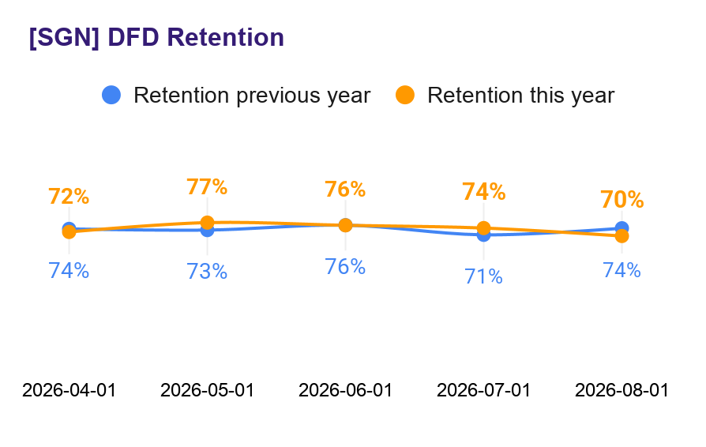
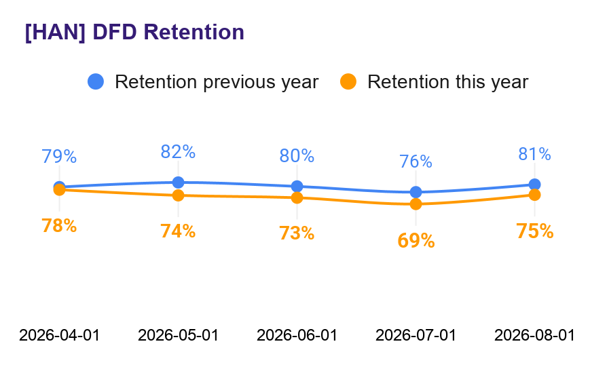
DFD Retention: Nhìn chung, chỉ số retention của các tháng 4 – 8/ 2026 đang có xu hướng giảm so với cùng kỳ 2025, đặc biệt là ở HAN dù đã có thêm các phương pháp hỗ trợ cho TX từ đầu Q3. Cần có hướng cải thiện và tăng hiệu quả.
Insights:
[SGN] DFD Retention: Xu hướng tương đối ổn định và bám sát cùng kỳ năm ngoái (xoay quanh 70% – 77%). Tháng 5-6 có sự cải thiện nhẹ so với năm ngoái, nhưng đến tháng 7-8 có xu hướng giảm nhẹ (xuống 70% vào tháng 8, thấp hơn cùng kỳ 74%).
[HAN] DFD Retention: Tỷ lệ giữ chân thấp hơn so với cùng kỳ năm ngoái ở tất cả các tháng. Biên độ chênh lệch khá lớn (thấp hơn từ 1% đến 8%), cho thấy hiệu quả giữ chân tại thị trường Hà Nội đang có dấu hiệu sụt giảm rõ rệt.
→ Chưa đo lường được hiệu quả của bộ chuẩn hóa Guideline Newbook sau 1 thời gian triển khai và đi vào hoạt động. TX cần những touchpoint rõ ràng và mạnh mẽ hơn thay vì truyền thông mass thông qua App (Noti, PN, …)
Overview | Ops Growth | DM | DE | Minihub + EV | Innovation Project
Notes:
Nhận định nhanh về chỉ số DFD retention của Ops GR
Ngoài DFD retention, team đang thấy chỉ số nào được cải thiện rõ rệt thì có thể đưa vào phần highlight này

Slide 5
Chính sách TX Mới | Market research & Action plan
Hiện tại, chỉ có Ahamove không triển khai CTT cho TX mới, đặc biệt là TX chạy CitiZone → Đề xuất CTT cho TX mới: Áp dụng cho TX đăng ký CitiZone trong T9
Nhóm tiêu chí | Tiêu chí | Xanh SM (Bike Platform) | Grab (2 bánh) | be (2 bánh) | ShopeeFood | Ahamove
Thưởng/ Đảm bảo thu nhập | Đảm bảo thu nhập theo mốc tuần | 600.000đ/ngày (full-time) hoặc 360.000đ/ngày (part-time) trong 3 tháng đầu, tại HN và HCM kèm điều kiện về chỉ số hoạt động | KHÔNG | KHÔNG | KHÔNG | KHÔNG
 | Đảm bảo số cuốc/đơn | Cam kết phát tới 17 cuốc/ngày | KHÔNG | KHÔNG | KHÔNG | KHÔNG
 | Bù khi hệ thống không phát đủ | Không đạt 15 cuốc/ngày: bù 36.000đ/cuốc thiếu Đạt 15 cuốc/ngày: doanh thu <600.000đ thì bù cho đủ; ≥600.000đ thì hỗ trợ thêm 72.000đ | KHÔNG | KHÔNG | KHÔNG | KHÔNG
Thưởng gia nhập | Thưởng tiền mặt cho tài xế mới & các mốc thưởng | Thưởng nóng lên đến 500.000đ, cộng thẳng vào ví (hoàn thành tối thiểu 350-450 cuốc/ tháng) | HN: 500k/700k/1M NW: TX ≤ 23t 150k/300k HCM: 150k Xe máy điện: 500k/800k/1M | Áp dụng cho HN và HCM, cập nhật theo tháng Xe xăng: 80k/130K cho 40/60 chuyến Xe điện: 125k/150k/200k/300k cho 55/65/75/85 chuyến xe/tuần | HCM: 50.000đ. HN: 150.000đ (HUB Ship) hoặc 50.000đ (HUB Food / Tự do) | KHÔNG
 |  | 15 cuốc/ngày + tối thiểu 1 khung giờ cao điểm (6h-8h59 hoặc 16h-18h59) | HN: 250/350/450 chuyến xe NW: TX ≤ 23t 80/200 chuyến xe HCM: 100 chuyến Xe máy điện: 250/350/450 chuyến xe | Tỷ lệ hoàn thành chuyến ≥85%, tính cho toàn chu kỳ thưởng | 5 đơn trong 3 ngày đầu kể từ khi hoàn tất thủ tục | KHÔNG
 | Thưởng khác & thưởng nhóm đặc biệt | Miễn phí đồng phục hoặc miễn phí sạc/đổi pin cho TX mới đủ đơn và chỉ số hoạt động | Chương trình riêng cho Đối tác Nữ Thưởng: 500k/1M, Yêu cầu: 100/200 chuyến xe HN: tặng 2 mũ cho TX mới | KHÔNG | KHÔNG | KHÔNG

Slide 6
Đánh giá tiến độ OKRs hiện tại
Tasks | Mục tiêu | Tiến độ | Kết quả tháng
Chuẩn hóa Newbie Onboarding Chuẩn hóa Guideline Book & Video Phân loại theo Service Added Phân loại theo Driver Lifecycle | 🎯 Hoàn thành guideline & video 100% |  | Hoàn thành 5/8 video và push đến tài xế theo Driver Lifecycle. Tự động hóa luồng noti in app theo đúng lộ trình training Lập kế hoạch xây dựng khóa học trực tuyến
Cải thiện Retention Theo dõi Retention sau 14D Theo dõi Retention sau 30D Theo dõi Retention sau 60D | 🎯 Retention 14D/30D/60D đạt mục tiêu từng giai đoạn |  | Hoàn thành bảng cohort theo dõi retention theo từng mốc ngắn 3D/7D/14D… Research chính sách thưởng tài xế mới của các đối thủ: Xanh, Grad, Be, Shoppe Food.
Phân loại Driver Phân loại Full-time / Part-time Xác định FT Potential | 🎯 Phân loại chính xác FT, PT và xác định FT Potential |  | Align với Lượng về logic phân loại. Đặt mục tiêu cải thiện tỷ lệ tài xế NEW lên FT ở SGN 19%, HAN 15% vào T10 Phân loại tx tiệm cận FT tìm kiếm action
62%
50%
50%
Các tasks khác trong Tháng 9
Tasks | Mục tiêu | Timeline
Triển khai chính sách mới dành cho tài xế NEW | Giữ chân tài xế hoạt động trong 30 ngày đầu | Trong tháng 9
Đưa lộ trình hướng dẫn thành khóa học trực tuyến | Tăng tỷ lệ tiếp cận nội dung onboarding (hiện chỉ ~25.7% DFD) | Trong 2 tháng, dự kiến hoàn thành trong T10
Dựa vào cohort về Retention để xác định thời điểm cần hỗ trợ | Can thiệp đúng lúc tại các mốc rủi ro (D7, D14) để duy trì hoạt động | Trong tháng 9
Truyền thông khuyến khích tài xế tham gia zone/hub | Gia tăng thu nhập giúp giữ chân tốt hơn | Trong tháng 9

Slide 7
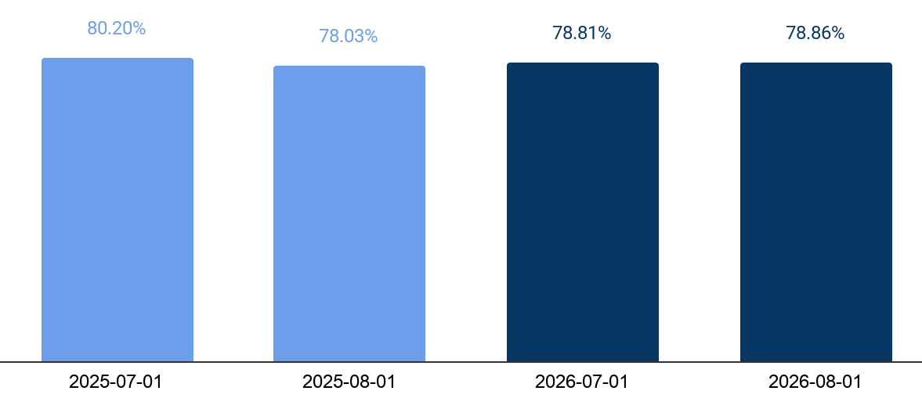
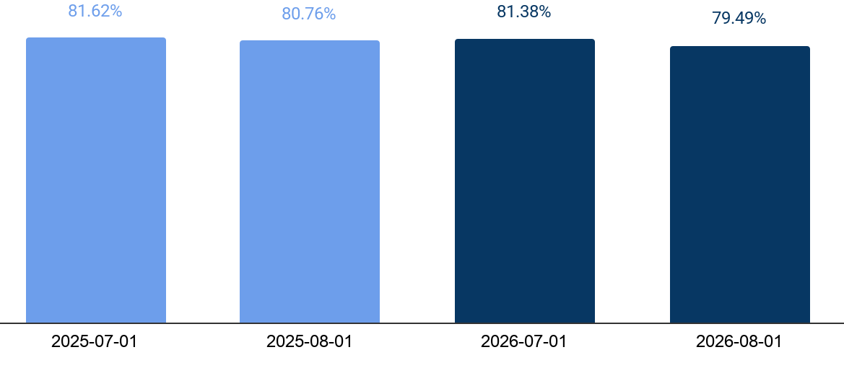
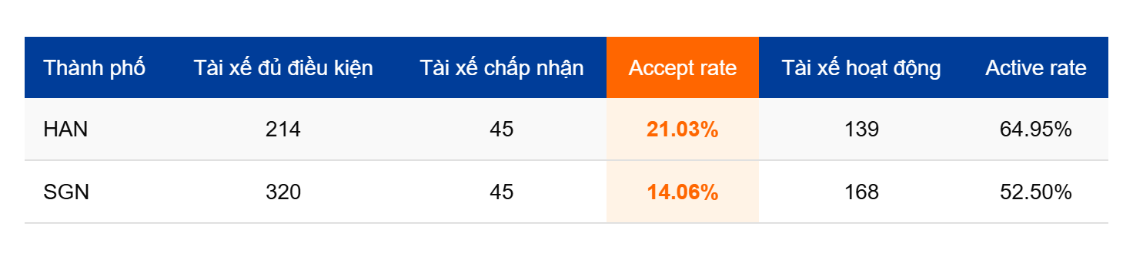
Retention của nhóm txe > 22y tại HAN & HCM
HAN: Mức RR MoM & YoY cải thiện, do chạy CTT ân xá có 442 tx trong tập ân xá active trong M8, thêm vào đó có nhiều CTT vào cuối tháng để kéo active (Thời tiết, hoạt động trước lễ,vv….) tuy nhiên nhóm FT vẫn đang giảm nhiều so YoY ~ 1.3%
SGN: RR giảm cả về MoM, YoY. Chủ yếu hụt mạnh ở nhóm NLM (chất lượng tài xế đầu vào chưa được đảm bảo, work với Ops GR take care các tài xế ở giai đoạn D60)
HAN
+0.83% YoY
SGN
-1.3% YoY
+0.05% MoM
-1.9% MoM
Challenge Retention (1/8 - 6/8)
Next action:
HAN: Gia hạn thời gian ân xá đối với các tài xế đã re-active -> Tiến hành thúc đẩy tài xế hoàn thành ký quỹ để mở full dịch vụ.
SGN:
Mở phễu ân xá add dịch vụ 1H cho nhóm tài xế bị remove dịch vụ (có active M7, M8) nhằm tăng active CP & kéo RR
Mở lại project call push reactive (focus theo ranking SC/CN)
Overview | Ops Growth | DM | DE | Minihub + EV | Innovation Project
Notes:
Card:

Slide 8

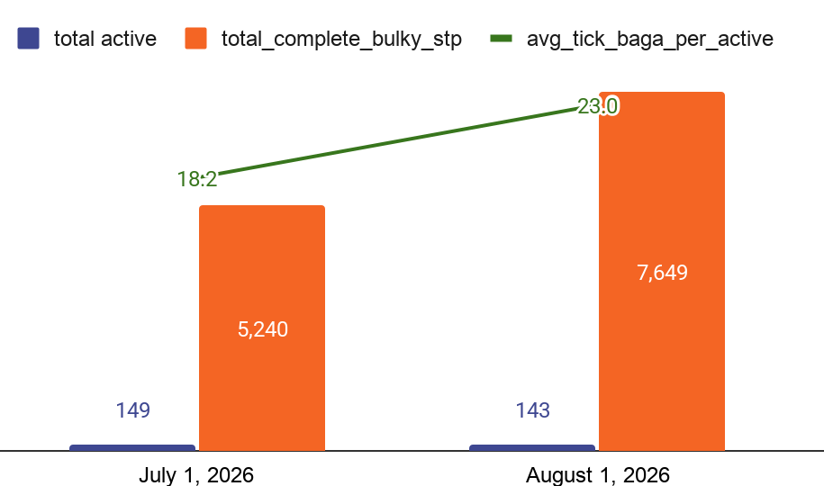
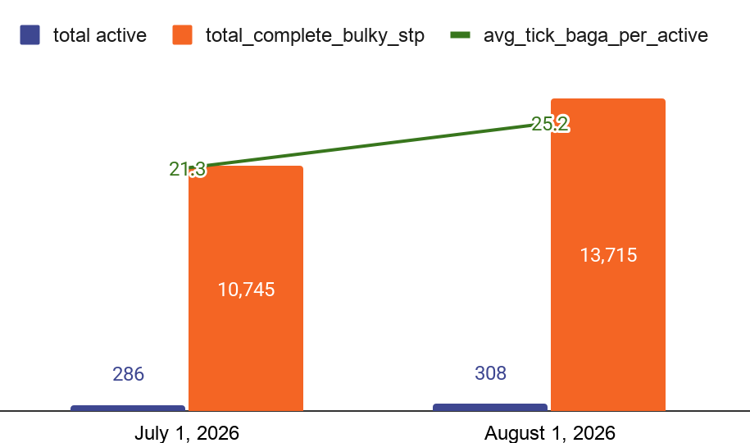
PROJECT BAGA BULKY
Tỉ lệ tài xế tick baga/bulky đạt 68% (đạt 108% target đề ra), hiện đã hoàn thành được 70% task liên quan đến đến OKR (còn GĐ 3 & đánh giá hiệu quả)
Số lượng tài xế tham gia chương trình theo từng giai đoạn ở HAN đang rất thấp (GĐ 1 đạt 70%, GĐ 2 chỉ đạt 30%). Vì thế, team đang đánh giá ctt không tác động được đến tài xế HAN
HAN
GĐ 1 (15/8 - 30/8)
SGN
- Highlight
+ Cả về active, capacity bulky và số ngày tick baga đều tăng khi tài xế tham gia ctt baga
+ SGN vượt target về số lượng tài xế tham gia chương trình, HAN hụt nhẹ khoảng 20 tài xế accept chl
- Lowlight
+ Tỉ lệ tuân thủ baga còn thấp (view từ ngày 17/8 - 22/8): SGN đạt 63%, HAN đạt 51%
Tasks | Chi tiết | Mục tiêu | Next Action
Đảm bảo số lượng tài xế tham gia ctt GĐ 2, GĐ 3 | Tác động nhóm tài xế chưa có trang bị baga sẽ chủ động mua baga & tích baga khi hoạt động | Target: - Tăng tối thiểu 1 - 2% tỉ lệ tài xế tick baga/cồng kềnh khi hoạt động so với M8 tại 2 mainctiy
Tiến hành remind nhóm tài xế xác thực baga sai quy định | Call out thành công cho nhóm tài xế xác thực baga sai quy định, nhằm nhắc nhở & khuyến khích tài xế tick baga hoạt động | Target: - HAN: >= 70% tỉ luận tuân thủ - SGN: >= 80% tỉ lệ tuân thủ | Chuẩn bị lead call out trong tuần 7/9/2026 và sắp xếp FL call
Triển khai tiếp GĐ 3 | Đạt số lượng tài xế submit form -> add thưởng | Target: HAN - 200, SGN - 200 | Work với DS đẩy mạnh truyền thôn
Review mức độ hiệu quả & request chạy tiếp cho Q4 (có thể thay đổi concept) | - Document review lại toàn bộ performance từ chương trình, tác động đến tài xế sau 2 tháng chạy - Request policy + quy trình 1Office xin cost chạy tiếp cho Q4/2026 | Target: - Tăng trưởng tỉ lệ tick baga/bulky khi hoạt động của tài xế NW lên >= 68% trong quý 3 & >= 73% trong Q4 | - Chuẩn bị data report - Quy trình 1Office duyệt cost chạy Q4
Overview | Ops Growth | DM | DE | Minihub + EV | Innovation Project

Slide 9
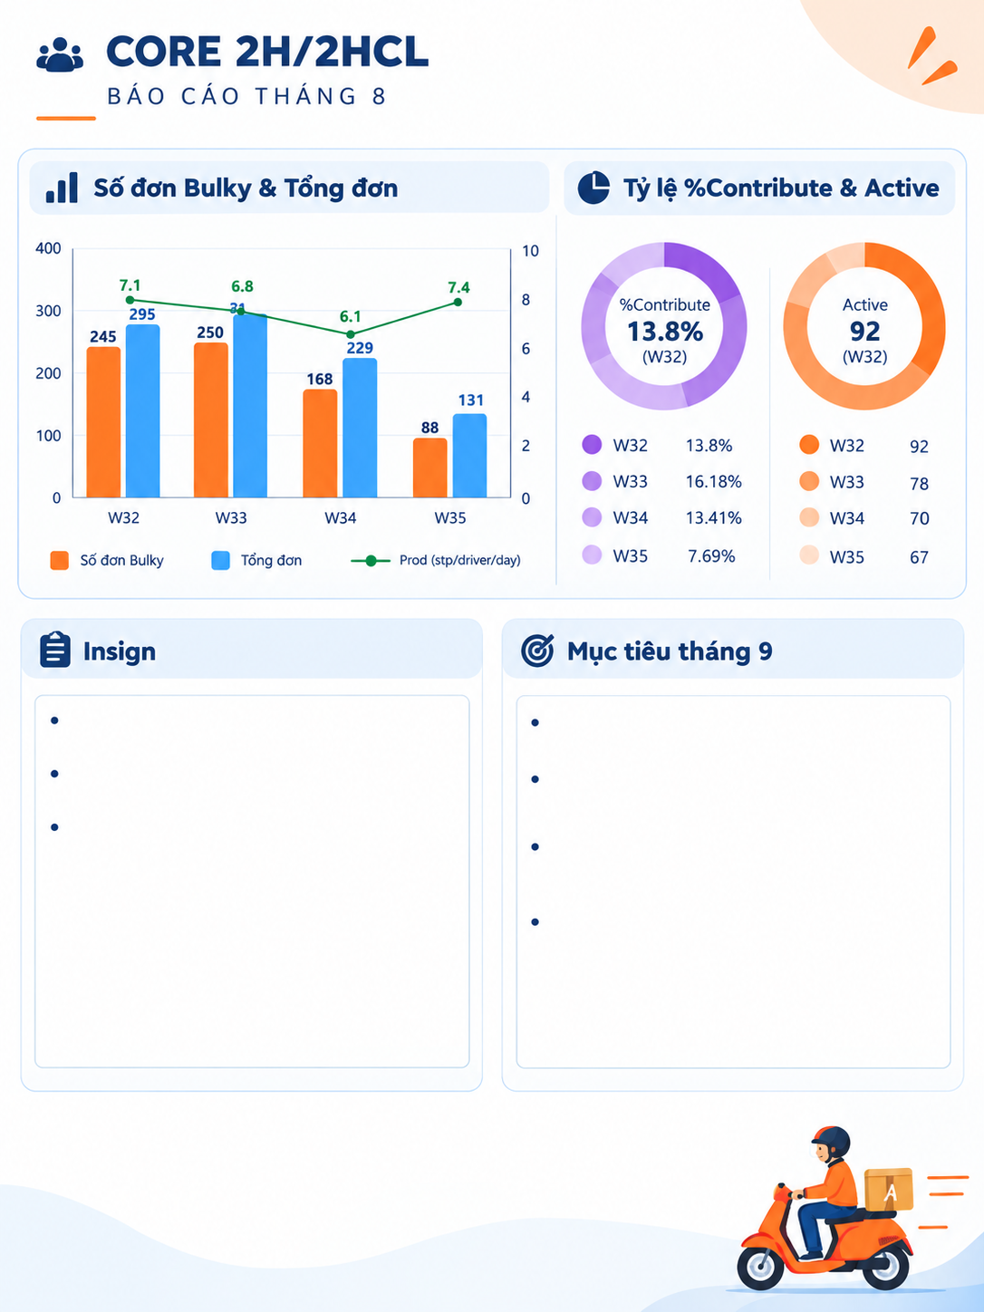


CORE 2H/BULKY
Dừng hỗ trợ hủy đơn, siết thời gian giao hàng, xử lý các tài khoản vi phạm -> Active của đội giảm mạnh vào cuối tháng
CTT chưa đủ hấp dẫn để duy trì tài xế hoạt động khi thời tiết xấu
Tuyển dụng đội khó dần vào giai đoạn cuối tháng khi các tài xế Potential Bulky ở HAN còn thấp
Tasks | Mục tiêu | Kết quả/ Đánh giá tác động | Next Action
Xây dựng chế tài cho đội | Hoàn thành nội dùng và chế tài, và tài liệu về đội | Đã hoàn thành/ Cần đánh giá trong thời gian dài | Nhắc nhở / cảnh báo các thành viên trong đội
Đề xuất cơ chế thưởng? | Cơ chế thưởng tháng 9 | Có đến 7 tài xế hoàn thành CTT nhiều hơn tất cả các tuần trong tháng 8. | Nhắc nhở tài xế trong đội tham gia CTT, active đặc biệt vào C.P
Tag Whitelist COD_ balance | Cải thiện Prod của thành viên trong đội | 3/7 thành viên Prod ~ 3 stp -> 6 stp/ day | Đăng ký bổ sung 5 thành viên trong đội
Tuyển dụng thanh viên cho đội | 100 tài xế trong tháng 9 (+35 tài xế) | 3 tài xế - Active chung bulky giảm nhiều | Noti tuyển Mass + Kết hợp với CTT Baga Request livestream hướng dẫn, lưu ý chạy đơn bulky
Overview | Ops Growth | DM | DE | Minihub + EV | Innovation Project

Slide 10
Overview
HAN:
+ FR ~ 74.23 % (giảm 5% MoM, tăng 4.1% YoY), trong đó ảnh hưởng mạnh đến chỉ số đến từ các đơn Bulky (Lượng đơn tăng mạnh, thời tiết xấu, siết thời gian giao hàng, vv, )
+ Retention ~ 78.86% (+0.8% YoY, +0.05 MoM ), thời tiết tốt hơn so với cùng kỳ, nhiều chương trình thưởng kéo active vào cuối tháng, triển khai Chương trình ân xá kéo Retention lên , tuy nhiên Active, tuy nhiên nhóm FT đang có sự giảm mạnh
SGN:
+ FR 86.6% (giảm 0.6% MoM, tăng 1.6% YoY), do ảnh hưởng một số ngày có thời tiết xấu & lễ
+ FT giảm 200tx MoM, tăng nhẹ 60tx YoY (Mặc dù SL FT M8/2026 tăng so với M8/2025, nhưng tỉ lệ tx FT/total active M8/2025 hơn 2% so với hiện tại -> Vì thế có thể nói là SL tx FT M8/2026 đang có sự suy giảm đáng kể)
Task đã triển khai | Mục tiêu | Kết quả thực tế | Lesson learned
Chương trình Ân xá | 15% tài xế trong nhóm active trở lại | 19% tài xế trong nhóm active (722 tài xế ~ +4% target) | Chương trình đem lại hiệu quả đạt kỳ vọng tuy nhiên vẫn còn nhiều tài xế chỉ active trở lại nhưng không hoàn thành đủ ký quỹ, chưa theo sát và tác động mạnh đến nhóm tài xế này.
Tag Whitelist COD_ balance | (COD_ balance <3M) <15% | 35% | Tài xế nghỉ lễ nhiều, 3/7 tài xế đều tăng năng suất đơn bulky từ 2 - 4 stp, tuy nhiên cần nghĩ cách để đẩy active nhóm năng suất thấp này.
Chính thức áp dụng new ranking dành cho tài xế trong M9/2026 | Triển khai new ranking, đồng nhất bộ tiêu chí với DQS để tài xế dễ theo dõi | Đã xếp hạng thành công & chỉnh sửa UI/UX in app | Tuy nhiên: - Thời điểm chốt triển khai đến ngày chốt xếp hạng quá gấp -> không kịp order flow push noti cho tài xế - Phần hiển thị tiêu chí còn chưa được chỉnh sửa (bị lỗi 2 ngày trong lễ) -> tx thắc mắc nhưng đã fix lỗi sau lễ

Slide 11
DR
Driver Ranking:
KEY TAKEAWAY: Hệ thống Ranking mới được triển khai, giải phóng được hơn 5k6 Tài xế Unranked trước đây được ghi nhận và xét hạng. Tuy nhiên Bộ quyền lợi chưa có sự thay đổi lớn, mặt bằng điểm DQS chung giữa các city có sự chênh lệch lớn dẫn đến số lượng Tài xế được xếp hạng chưa cân đối.
MỤC TIÊU: Chuyển đổi từ hệ thống Ranking cũ (dựa trên các chỉ số rời rạc AR, FR, Rating gây dồn 69% - 85% tài xế vào nhóm Unranked) sang Hệ thống DQS & stoppoint.
MỤC TIÊU TIẾP THEO: Xây dựng Quyền lợi từng hạng rõ ràng, gia tăng quyền lợi kết hợp với Driver Layer nhằm tăng khả năng hoạt động với mô hình MiniHub.
TRƯỚC
SAU
DQS trung bình HAN (76.39) thấp hơn SGN (81.90), tiêu chuẩn DQS>=80 ở Tier 1 đối với HAN là thử thách khá lớn (GAP +279). Đề xuất xây dựng chính sách riêng cho HAN trong đợt Pilot test 15.9 và roll out vào Tháng 10.
→
Đề xuất tháng 9: Đề xuất xây dựng bộ chỉ số riêng cho HAN trong đợt Pilot test 15.9 và roll out vào Tháng 10. Áp dụng Ranking custom cho expansion.
ĐÃ LÀM GÌ (T8)
TÁC ĐỘNG
BƯỚC TIẾP THEO
Triển khai hệ thống Ranking mới áp dụng DQS và Stoppoint.
Tỷ lệ Unrank/Amateur giảm từ 69.0% -> 42.0% tại SGN (giảm 27%) và từ 85.2% -> 60.2% tại HAN (giảm 25%), khơi thông +5,639 tài xế chất lượng tốt bị bỏ sót trước đây.
Xây dựng cơ chế custom bộ metrics xét hạng theo City & áp dụng riêng cho HAN - Expansion
Tác động: Giúp giải phóng +5,639 tài xế chất lượng cao bị bỏ sót trước đây đang là unranked vào các nhóm Tier 1, Tier 2 và Tier 3.
=> Tăng khả năng gắn kết, ghi nhận thành quả & giữ chân tài xế ở nền tảng.
Xây dựng cơ chế ưu tiên đăng ký sớm MiniHub
Phát triển bộ Quyền lợi cho từng hạng (gồm bộ Ưu đãi, Chương trình Bảo Hiểm, CTT,...)
Hoàn tất cơ chế multiplier point của từng hạng khi hoạt động trong zone (quyền lợi của Tier).
Project MiniHub (Hỗ trợ phát triển tính năng ưu tiên đăng ký sớm cho từng tập Tài xế hạng cao)
DE (Phát triển đa dạng hệ thống ưu đãi áp dụng cho Đối tác Tài xế)
PA (Review & áp dụng chính sách thưởng cho từng hạng)
Product (Xây dựng cơ chế custom tiêu chuẩn xét hạng theo City, Cơ chế nhân điểm hệ số khi hoạt động trong zone - Điểm AhaPoint)
CẦN SUPPORT:
Overview | Ops Growth | DM | DE | Minihub + EV | Innovation Project

Slide 12
OKRs DM OVERVIEW
OKRs |  | Target | Status | Actual | Achieve
KR3: Tăng số tuyệt đối tài xế Fulltime (FT) active +10% QoQ (card)
3.1 | Aligned target tuyển dụng + Pilot thành công số lượng tx FT/tháng với GR (số % tài xế > 23y đầu vào hàng tháng) cho HAN & HCM | Convert TX FT từ New đạt 100TX | In process | - Done Phân tích + align action với Ops Gr | 50%
3.2 | Triển khai 2 chính sách mới dành cho tài xế FT nhằm giữ remain + Review & update lại ctt tuần focus vào FT + Kết hợp với bộ ranking mới & Ahabenefit từ DE để giữ chân/convert tx FT | 2 chính sách | In process | - In process PA CTT tuần - Done merge policy | 50%
3.3 | Gia tăng số lượng tx PT to FT mỗi tháng (PT-FT) | 5% tài xế PT to FT | In process | Done chân dung tài xế M9: Order ctt testing cho nhóm PT -> FT potential (HAN) | 30%
NEXT ACTION T9
Topic | Tasks | Mục tiêu | Timeline | PIC
Full time | Policy Chuyển đổi NLM->FT | Convert Rate: 15% | Theo GR | OPs Gr
 | A/B Policy Chuyển đổi PT->FT | % Convert PT->FT 6% | 15/9 A/B 31/9 Đánh giá | Hoàng
Baga | Slide baga | Đảm bảo tỉ lệ tick baga_bulky/active đạt 69% trên total active | 1/9 - 14/9 & 15/9 - 30/9 hoàn thành 2 GĐ thưởng baga | Tiên
Bulky | Slide bulky | 100% tài xế đội Coverage ~ 25% (Cod_Balance <3M) < 15% | 31.9 | Hoàng
Overview | Ops Growth | DM | DE | Minihub + EV | Innovation Project

Slide 13

DE OVERVIEW:
Vận hành chuỗi hoạt động sự kiện Sinh nhật Ahamove 11 tuổi và Phủ sóng truyền thông hoạt động thúc đẩy chuyển đổi xe điện (đường đua xe điện, AHA Creator, Update policy)
Highlights Communication
Hạng mục | Task đã triển khai | Kết quả thực tế | Tiến độ
EV | Update giao diện Landing Page EV Push mạnh CT đường đua xe điện + các policy thưởng mới trong M8 CT mua/ thuê EV từ các partner (Dat Bike, Selex, Aizen) | 206,568 lượt view trên ldp 80+ bài viết inapp + các nhóm social 1,288 tx EV mới trong M8 | On track
Minihub | Truyền thông đăng ký 3 lần/tuần all channels (pop-up, noti, fb) Đăng bài seeding hàng tuần | 160 tx đăng ký trong M8 | On track
Other | [DM] CT hoàn tiền baga/ CT Ranking 2026 [QM] Update rule leadtime giao hàng [GR] Bán baga tại VP [WH] Cập nhật Kho mới tại SGN | 100% task được hoàn thành đúng leadtime và yêu cầu từ Requester | On track
Highlights Engagement activities
Hạng mục | Task đã triển khai | Kết quả thực tế | Tiến độ
Sinh nhật AHM 11th | Thử thách sinh nhật: AHA CHUYỂN MÌNH - XẾ RINH QUÀ ĐỈNH | 100% TX đạt thưởng | On track
 | Minigame online: CHUYỂN Ý TƯỞNG - GHÉP TƯƠNG LAI | - 43 bài post trên các nhóm cộng đồng - Bài viết yêu thích nhất: 145 tương tác 1.950 tiếp cận | On track
 | Livestream: TỔNG KẾT CHUỖI HOẠT ĐỘNG | >3.557 lượt xem 14.522 tương tác | On track

Slide 14

PARTNER:
Chủ yếu chốt deal cate tài chính và proposal aha benefit, tuy nhiên tốc độ xử lý ppw còn hạn chế
Đánh giá tổng quan về tốc độ mở mới/deal với partnership
# | Deal | Tiến độ hiện tại | Khó khăn gặp phải | Cần hỗ trợ
EV | Shinhan bank + VF | Lên code 114 showroom VF NW -> Ký NDA với Vinfast & SVFC | Partner review hợp đồng khá lâu
 | Home credit | Thống nhất thông tin chương trình
 | GASY + Tailg | Ưu đãi 2 triệu mua xe điện Tailg qua đại lý GASY | Chưa có deal từ nhà máy Tailg | Đàm phán trực tiếp với nhà máy
 | Move | Thống nhất thông tin hợp tác
 | Nam Anh + Vạn Xuân | - Adapt working file chung - AHM gửi HĐ cho đối tác review | Partner truyền thống nên khá lowtech
 | Dat Bike | Mượn 5 xe từ 15/9 - 31/10
 | Selex | - Hoàn thành giao 5 xe cho KOC NW -> Gia hạn mượn xe đến 11/9
 | Global Care | - Gói bảo hiểm tai nạn tích lũy PVI (100đ/chuyến) -> Timeline triển khai + proposal về BHXH tự nguyện
AHA Benefit | Valvoline | Voucher thay nhớt 50k | System tracking code
 | GASY | Đã gửi đề xuất ưu đãi thay dầu, bảo dưỡng xe xăng » AHM phân bổ tier phù hợp
 | M150 | 1.500 lon nước (SGN, DNI, BDI)
 | VNPT | Gói data ưu đãi, dịch vụ cáp/internet, FREE sim 6G dùng thử (sắp ra mắt)

Slide 15

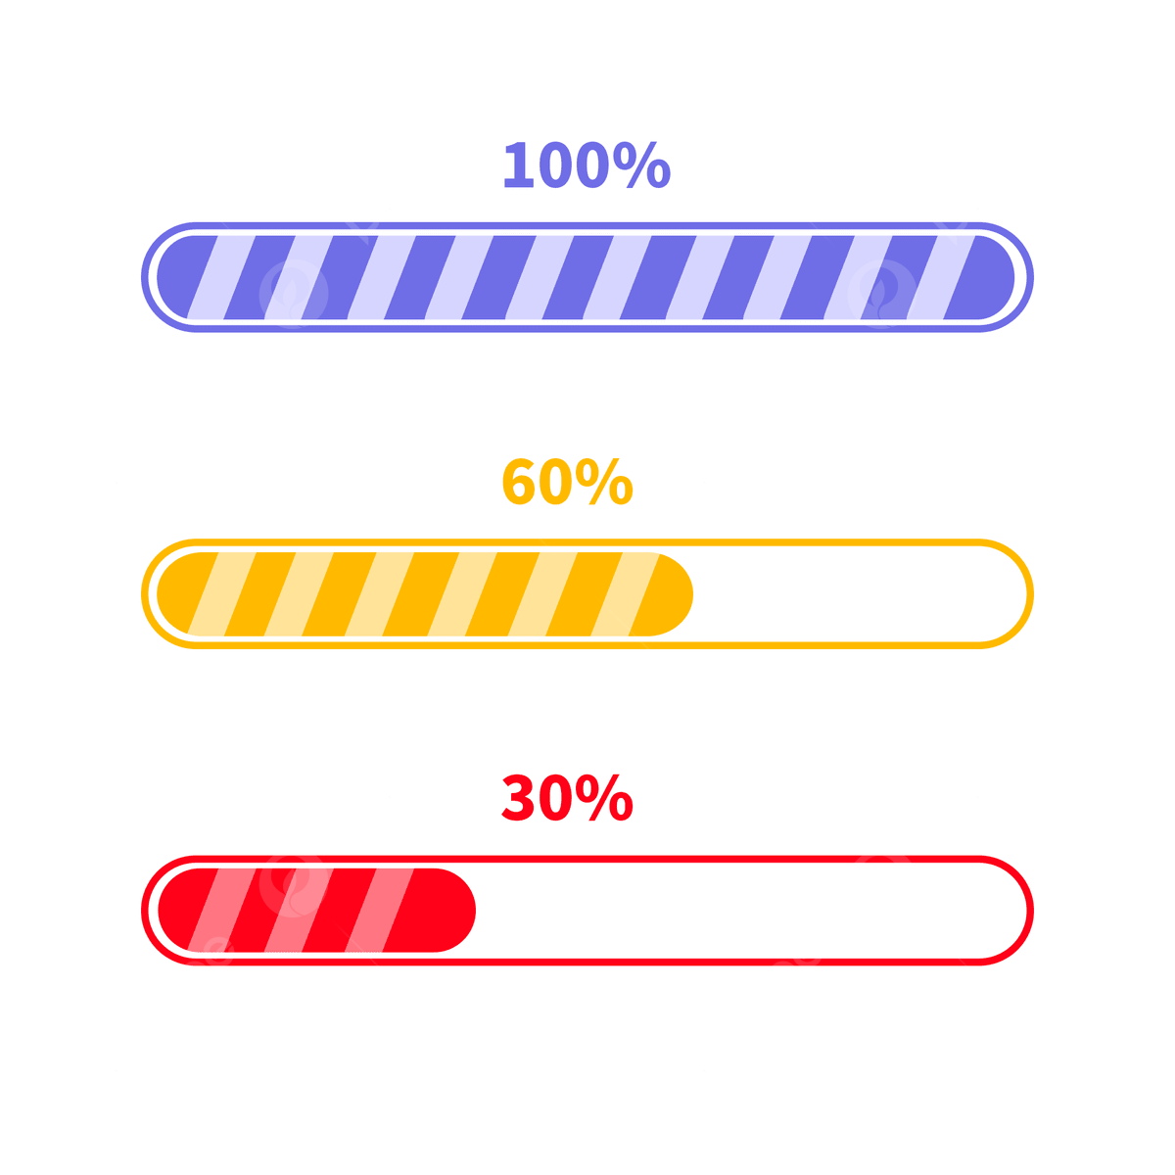
Các tasks quan trọng sẽ triển khai trong tháng 9 kèm PIC của sub DE → để hoàn thiện các mục tiêu quan trọng & follow được OKRs
Bổ sung ngắn gọn tiến độ OKRs vào slide này, để dưới dạng bar progress
OKR Tracking — Tháng 8
KR 1.1
Khai thác partner mới (Fleet/EV/Finance)
In process
Đánh giá tiến độ OKRs hiện tại (dạng bar progress như này)
Mục tiêu:
Ký kết tối thiểu 3 partner mới đủ 3 nhóm
60%
KR 2.1
Tăng tỷ lệ redeem Ahabenefit
Not yet
Mục tiêu:
Tăng +10% QoQ, thúc đẩy convert PT→FT
5%
KR 2.2
Design package Ahabenefit FT/PT
In process
Mục tiêu:
Phân tầng quyền lợi theo nhóm tài xế
40%
Next actions triển khai T9 (ví dụ theo format bảng dưới đây)
Next Action
Topic | Tasks | Mục tiêu | Timeline | PIC
AHA Benefit | - Ưu tiên trao đổi với các partner có deal FREE trước - Check và liên hệ các cate partner team SMEs - Plan triển khai Bảo hiểm tai nạn tích lũy | Xây dựng bộ Benefit với: - >3 categories - Phân tầng benefits phù hợp với ranking txe | 30/9 | Vân/Thúy/Khoa
App event | - Trao đổi với team Prod để build các event mong muốn - Follow timeline triển khai | - Xây dựng bộ chỉ số đo lường truyền thông - Phân tích điểm chạm của txe trên app | 30/9 | Khoa/Hoa
Event | Hoạt động Trung thu và Đại hội vinh danh tài xế | - Triển khai hoạt động Trung thu online - Hoàn thiện proposal & bidding nhà tài trợ sk Đại hội vinh danh tài xế | 30/9 | Vân/Thúy
Overview | Ops Growth | DM | DE | Minihub + EV | Innovation Project

Slide 16

DRIVER’S VOICE:
Làn sóng bức xúc leo thang do các chế tài vận hành mới và sự cố kỹ thuật hệ thống
Tần suất | Cao | Trung bình | Thấp
Đã tiếp nhận | Từ ngày 17/8, update luồng sanction not_update, rất nhiều tài xế bị khóa tài khoản do kill app bỏ trôi đơn hàng Từ ngày 25/8, áp dụng chế tài khóa tài khoản khi treo đơn >5h, nhiều tài xế bị khóa tk, chat với tổng đài không được mở khóa | Tự động bật dịch vụ 2h-4h cho nhóm tài xế: Tài xế khá gay gắt, liên hệ tổng đài thắc mắc, bức xúc đăng bài trên các hội nhóm | Lỗi suspend REC, đã hoàn thành số đơn theo yêu cầu nhưng vẫn bị khóa Lỗi thanh toán COD chưa được ghi nhận Lỗi không xác thực được đồng phục, chụp POD
Đã xử lý | Tài xế phản ứng tiêu cực về rule thời gian giao hàng mới: Tx cho rằng time chờ khách soạn hàng, kẹt xe cũng bị tính vào leadtime và chế tài là không hợp lý, react tiêu cực trên social + đòi đình công ➡️ Đã tạm thời bỏ cảnh báo thời gian lấy/giao trên đơn hàng | Lỗi định vị, REC đơn cách xa vị trí của tài xế Tài xế bị truy thu đồng phục sai: Bị truy thu mặc dù đã mặc đầy đủ, xảy ra với luồng xác thực ngày 6/8 Lỗi luồng chi tiền/rút tiền 3 lần trong tháng: 20/8, 27/8 và 31/8 ➡️ Team đã noti timeline mới/ mở Momo để hỗ trợ rút tiền | Lỗi thưởng xe điện, tài xế bấm vào thưởng bị trắng thông tin Lỗi CTT baga, tài xế có chạy đơn đủ điều kiện nhưng không được tính Sđt người nhận bị ẩn đối với đơn hàng GHN Bulky Ngày 14/8 xảy ra tình trạng tài xế không login được vào app
Overview | Ops Growth | DM | DE | Minihub + EV | Innovation Project

Slide 17

OKR Tracking — Tháng 8
KR 1.1
Khai thác partner mới (Fleet/EV/Finance)
In process
Mục tiêu:
Ký kết tối thiểu 3 partner mới đủ 3 nhóm
60%
KR 2.1
Tăng tỷ lệ redeem Ahabenefit
Not yet
Mục tiêu:
Tăng +10% QoQ, thúc đẩy convert PT→FT
5%
KR 2.2
Design package Ahabenefit FT/PT
In process
Mục tiêu:
Phân tầng quyền lợi theo nhóm tài xế
40%
Next Action
Topic | Tasks | Mục tiêu | Timeline | PIC
AHA Benefit | - Ưu tiên trao đổi với các partner có deal FREE trước - Check và liên hệ các cate partner team SMEs - Plan triển khai Bảo hiểm tai nạn tích lũy | Xây dựng bộ Benefit với: - >3 categories - Phân tầng benefits phù hợp với ranking txe | 30/9 | Vân/Thúy/Khoa
App event | - Trao đổi với team Prod để build các event mong muốn - Follow timeline triển khai | - Xây dựng bộ chỉ số đo lường truyền thông - Phân tích điểm chạm của txe trên app | 30/9 | Khoa/ Hoa
Event | Hoạt động Trung thu và Đại hội vinh danh tài xế | - Triển khai hoạt động Trung thu online - Hoàn thiện proposal & bidding nhà tài trợ sk Đại hội vinh danh tài xế | 30/9 | Vân/Thúy
Overview | Ops Growth | DM | DE | Minihub + EV | Innovation Project

Slide 18
PROJECT TASK TRACKING
Đánh giá vận hành · Task đã triển khai · Kết quả thực tế · Lesson learned
Minihub: Sản lượng và hiệu suất đang tốt, nhưng Active Driver và Coverage vẫn là điểm cần cải thiện, đặc biệt ở HAN
EV: EV tăng cả nhu cầu lẫn Active, nhưng phần lớn tài xế vẫn chạy part-time nên nguồn cung chưa tăng tương ứng
TOPIC | TASK ĐÃ TRIỂN KHAI | MỤC TIÊU | KẾT QUẢ THỰC TẾ | LESSON LEARNED
Minihub | Triển khai chế tài Hub | Tỉ lệ vi phạm <20%, Capacity Hub vẫn duy trì theo tiến độ dự án | Hiện còn pilot, 14/9 mới chính thức áp dụng | Tỉ lệ vi phạm cao và chuyển dịch nhanh chóng từ L1 → L4, rủi ro rớt active sâu
 | Convert core Tia Chớp → Hub | Thống nhất đội core hoạt động giống mô hình Hub về Hub để tối ưu việc quản lý, tăng được active nòng cốt trong Hub | • Convert được 48% (32/68 TX) Tia Chớp vào Hub trong giai đoạn tuần đầu tiên • Đảm bảo được performance KA và tăng được coverage KA MiniHub | • Minizone chưa đủ phủ rộng các khu vực trước khi Tia Chớp hoạt động (Q2) → TX chọn hoạt động Mass → theo dõi phía Project cho việc mở rộng thêm Minizone các khu vực còn trống • Tối ưu được thời gian trong việc quản lý đội nhóm của DM
 | Cityzone | Đẩy mạnh chất lượng tại HAN, mở rộng mô hình lên 500 tài xế | Hiện đạt 356 tài xế | Tài xế đã đăng ký nhưng không checkin chiếm ~50% số lượng, cần deepdive và tạo thói quen ca kíp ngay từ ban đầu
EV | Đua top EV | Chương trình viral tăng số lượng chuyển đổi | Hiện đạt 356 tài xế tăng MoM ở tất cả các khoảng, lượng lead quan tâm tăng 100% MoM | Chương trình viral nhưng từ biết -> Chuyển đổi còn nhiều rào cản
 | Policy Old retention | Triển khai chương trình EV Ranking, quyền lợi xuyên suốt 1 tháng cho tài xế | 2439 tài xế có xếp hạng chạy thưởng nhận quyền lợi của mình | Tài xế chưa nắm được cách chia rank, thắc mắc về rank của mình, cần truyền thông rõ hơn quyền lợi ranking EV
 | Tổng hợp data lead | Chuẩn hóa data lead đổ về | Tự động hóa ghi nhận lead tới các partner để convert, có data thống kê lại lead
Notes:
Slide đánh giá — ô "Đánh giá" ở đầu trang và phần lớn bảng còn trống để điền.
Ô Đánh giá: 2 câu về tình hình vận hành chung của Minihub + EV, có điểm gì nổi bật. Bấm vào vùng cam là gõ được.
Hai dòng đã có nội dung:
- Triển khai chế tài Hub: mục tiêu tỉ lệ vi phạm dưới 20% và giữ capacity Hub theo tiến độ. Thực tế hiện còn pilot, 14/9 mới chính thức áp dụng. Lesson learned: tỉ lệ vi phạm cao và chuyển dịch nhanh từ L1 lên L4 — tức là mức độ vi phạm leo thang nhanh chứ không dừng ở cảnh cáo.
- Convert core Tia Chớp sang Hub: convert được 48%, tức 32 trên 68 TX, ngay trong tuần đầu; đồng thời giữ được performance KA và tăng coverage KA MiniHub. Lesson learned quan trọng: Minizone chưa đủ phủ rộng trước khi Tia Chớp hoạt động ở Q2 nên TX chọn hoạt động Mass — cần theo dõi tiếp phía Project cho việc mở rộng Minizone ở các khu vực còn trống. Mặt được là tối ưu thời gian quản lý đội nhóm của DM.
Bốn dòng còn trống cần điền: Cityzone (thuộc Minihub), và ba dòng EV là Đua top EV, Policy Old retention, Call EV churn/return.
Bảng là bảng PowerPoint gốc: bấm vào ô là gõ được, Tab để sang ô kế tiếp. Ô nhiều ý thì mỗi ý một dòng, gõ Enter để xuống dòng.

Slide 19
ACTIVE DRIVER
T8 vs T7
Tháng 8 ghi nhận xu hướng trái chiều: SGN tăng 9%, HAN giảm 13,6%
Active drivers/tuần theo zone · TB 4 tuần T8 (03–24/08) vs T7 (06–27/07/2026)
Active drivers / tuần
HAN
SGN
HAN · ACTIVE DRIVERS · TB 4 TUẦN
T7
T8
221.3
420
vs 256.0 (T7)
−13.6%
383
392
387
380
366
358
−34.8 TX/tuần · gãy từ tuần 10/08
357
340
339
332
300
SGN · ACTIVE DRIVERS · TB 4 TUẦN
380.0
257
249
257
261
251
vs 348.5 (T7)
+9.0%
260
222
+31.5 TX/tuần · 5/6 zone tăng
220
209
203
180
06/07
13/07
20/07
27/07
03/08
10/08
17/08
24/08
TOP MOVERS THEO ZONE · TB 4 TUẦN T8 vs T7
HAN ↓
Z5-TX −32.4% · BIGZONE −18.0% · Z3-DD −16.1% · ZONE-136 −15.5% · Z24 −13.5%
SGN ↑
ZONE_6 +20.5% · ZONE_4 +15.0% · ZONE_5 +13.5% · ZONE_3 +12.7% · ZONE_2 +3.0%
Insight
HAN giảm mạnh vào T8
3 Vùng giảm mạnh
SGN tăng tốt
4 tuần trong tháng 8 HAN chỉ suy giảm số lượng tài xế Hub hoạt động chứ không hề tăng
Z24 / ZTX / ZBIGZONE 3 khu vực giảm active mạnh nhất về số tuyệt đột và tỷ lệ
5/6 zone tăng.Đặc biệt Zone 6 tăng 20% active MoM
Notes:
Số liệu active ở slide này theo định nghĩa mới "SUM of active" (bản cập nhật file nguồn 07/09/2026 10:53), khác với bản trước.
Câu chuyện chính không phải "HAN giảm" mà là "HAN gãy đột ngột". Suốt T7 đường HAN đi ngang trong khoảng hẹp 249–261. Sang T8 mới rơi liên tục ba tuần cuối: 251, rồi 222, rồi 209, rồi 203. Từ đỉnh 27/07 (261) xuống 24/08 (203) là −22.2%; riêng trong T8 mất −19.1%. Hình dạng này nói rằng có một sự kiện hoặc thay đổi rơi vào đầu T8, không phải xu hướng trượt dần — nên hướng điều tra là "chuyện gì xảy ra quanh tuần 10/08", không phải "vì sao supply yếu dần".
Trung bình 4 tuần: HAN giảm từ 256.0 xuống 221.3, tức −13.6%. Nhưng con số này coi hai ô trống của Z2-BD bằng 0. Nếu bù bằng mức trung bình các tuần có số thì HAN chỉ giảm −12.0%. Dòng like-for-like loại hẳn Z2-BD và Z578 khỏi cả hai kỳ, cho −15.8% — đây là con số sạch nhất. Nói với người nghe là mức giảm thật nằm trong khoảng −12% đến −15.8%, đừng chốt một con số.
HCM tăng 9.0%, từ 348.5 lên 380.0, và tăng rộng khắp: 5 trên 6 zone đều tăng, dẫn đầu là ZONE_6 +20.5%. Đỉnh ở tuần 17/08 (392) rồi hạ nhẹ về 387 ở 24/08 — chưa đủ để kết luận, cần bổ sung tuần 31/08.
Lưu ý bắt buộc nếu bị hỏi: active drivers/tuần ở đây là tổng theo zone nên có double-count tài xế chạy nhiều zone (HAN T8: tổng theo zone 366 so với 353 ở bảng retention cấp thành phố). Dùng để đọc xu hướng, không phải headcount tuyệt đối.

Slide 20
COVERAGE
T8 vs T7
HAN chỉ bằng nửa SGN — và khoảng cách đang lớn dần
Coverage theo tuần (%)
HAN
SGN
HAN · COVERAGE TB 4 TUẦN
T7
T8
14.38%
−1.12 pp
28%
vs 15.49%
26%
25.34%
25.24%
24.89%
25.97%
25.46%
25.17%
−7.2% · đáy mới 13.36% ở tuần 24/08
24%
22.66%
23.46%
22%
SGN · COVERAGE TB 4 TUẦN
20%
25.37%
+1.20 pp
vs 24.18%
18%
16.00%
+5.0% · active +9.0%, độ phủ nhích chậm hơn
16%
15.71%
15.05%
15.20%
15.33%
14.44%
14.37%
13.36%
14%
KHOẢNG CÁCH SGN – HAN
12%
11.81 pp
06/07
13/07
20/07
27/07
03/08
10/08
17/08
24/08
từ 6.95 pp
nới rộng
Khoảng cách đang nới rộng: SGN hơn HAN 6.95 pp (06/07) và 11.81 pp (24/08). HAN giảm liên tục cả T8: 15.33 → 13.36 (−12.8%).
Coverage HAN chỉ còn ~53% mức của SGN
ZONE BIẾN ĐỘNG MẠNH NHẤT · TUẦN 27/07 → 24/08
Bảng zone lấy từ file md (coverage TB/zone) — thang số khác đường HAN/SGN ở trên
HAN
27/07
24/08
Δ pp
ACTIVE
SGN
27/07
24/08
Δ pp
ACTIVE
Z5-TX
33.83%
22.25%
−11.6
18 → 8
SGN-ZONE_6
20.10%
25.16%
+5.1
53 → 63
SGN-ZONE_3
29.50%
27.33%
−2.2
ZONE-1-HK-BD
52.21%
49.22%
−3.0
80 → 82
13 → 9
SGN-ZONE_4
17.67%
15.72%
−2.0
ZONE-6-HBT
43.89%
43.75%
−0.1
29 → 34
8 → 8
Notes:
Số coverage ở slide này lấy từ bảng HAN / SGN theo tuần (bản cập nhật 07/09/2026), KHÔNG phải bảng "coverage TB/zone" trong file md. Hai nguồn cho hai thang số khác hẳn nhau — bảng cũ để HAN ở 27–33%, bảng mới để HAN ở 13–16%. Phải thống nhất một nguồn trước khi đưa ra ngoài.
Câu chuyện đảo ngược so với bản trước. Trước đây HAN cao hơn HCM và hai đường đang hội tụ. Theo số mới, HAN thấp hơn SGN suốt cả 8 tuần và khoảng cách đang nới rộng.
HAN: trung bình 4 tuần giảm từ 15.49% xuống 14.38%, mất 1.12 điểm phần trăm, tương đương −7.2%. Theo tuần thì đỉnh 16.00% ở 20/07 rồi giảm liên tục trong T8: 15.33 → 14.44 → 14.37 → 13.36. Riêng trong T8 mất 12.8%, và 13.36% ở tuần 24/08 là đáy mới của cả kỳ.
SGN: tăng từ 24.18% lên 25.37%, cộng 1.20 pp, tức +5.0%. Đối chiếu với slide 1: active SGN tăng 9.0% nhưng coverage chỉ tăng 5.0% — vẫn đúng nhận định "thêm người không thành thêm độ phủ theo tỷ lệ", chỉ là mức độ nhẹ hơn.
Điểm mạnh nhất để nói: khoảng cách SGN − HAN nới từ 6.95 pp (06/07) lên 11.81 pp (24/08). Coverage của HAN giờ chỉ còn khoảng 53% mức của SGN. Đây không còn là chuyện HAN mất lợi thế, mà là HAN đang tụt lại xa hơn.
Bảng zone phía dưới vẫn giữ nguyên số từ file md (Z5-TX 33.83% → 22.25%, v.v.) vì file md chưa cập nhật khối này. Lưu ý khi bị hỏi: các số zone đó nằm trên thang khác, không cộng/trung bình ra được con số 14.38% ở trên. Chú ý cột Active của Z2-BD: từ 6 xuống ô trống — đây là cờ đỏ dữ liệu ở slide 3.

Slide 21
RETENTION RATE
T8 vs T7
HAN bị kéo xuống vì cơ cấu zone, không phải vì giữ chân kém
Retention theo tháng — 2 miền
Retention HAN giảm do ảnh hưởng của Bigzone và Z24
T6
T7
T8
Δ T8
T7 THỰC TẾ
T8 THỰC TẾ
HAN
70.28%
66.57%
62.71%
−3.86
64.58%
62.20%
HCM
64.97%
74.59%
70.39%
−4.20
HAN giảm 3 tháng liên tiếp . HCM chỉ điều chỉnh sau
BIGZONE + Z24 phình từ 41.4% lên 58.3% tổng base retention — hơn một nửa số TX cần giữ chân
T7 bất thường và vẫn cao hơn nền T6.
Zone HAN — cột: active, đường: retention
Active
Zone tệ
Retention T8
Chi tiết theo zone — HAN
TX
RET
ZONE
BASE T7→T8
RET T7
RET T8
Δ PP
200
110%
153
HK-BD
10 → 9
70.6%
60.00%
+29.4
150
90%
Z3-DD
17 → 14
88.2%
82.3%
-5.9
Z6-HBT
11 → 9
78.6%
81.8%
+3.2
100
86
70%
Z136
67 → 62
72.9%
79.1%
+6.2
67
Z4-CG
28 → 31
56.5%
78.6%
+22.0
50
28
24
50%
Z5-TX
24 → 17
53.5%
66.7%
+13.2
14
17
11
10
Z2-BD
10 → 9
75.0%
60.0%
-15.0
0
30%
BIGZONE
153 → 108
68.5%
57.5%
-11.0
HK-BD
Z3-DD
Z6-HBT
Z136
Z4-CG
Z5-TX
Z2-BD
BIGZONE
Z24
Z24
86 → 64
43.2%
38.4%
-4.8
2 Zone active lớn nhất lại có retention tệ nhất
Z578
21 → 31
—
47.6%
n/a
Base = active tháng trước (mẫu số retention)

Slide 22
NEXT ACTION
T8 vs T7
HAN đang giảm mạnh, HCM tăng nhưng chưa kéo được coverage lên tương ứng
HAN · ACTIVE TH8 (TB TUẦN)
HAN · COVERAGE T8
HAN · RETENTION T8
221.3
14.38%
62.71%
Active giảm dần trong giai đoạn tháng 8 và chưa có dấu hiệu bật lại
−1.12 pp so với T7 (15.49%)
−3.86 pp · giảm 3 tháng liên tiếp
Chỉ còn ~53% mức của SGN
Nhưng 5/9 zone thực ra cải thiện
1
HAN đang giảm theo từng đợt, cần tìm đúng điểm gãy
ĐỀ XUẤT HÀNH ĐỘNG
Active giảm −13.6%, coverage −1.12 pp, retention rơi tháng thứ 3 liên tiếp (70.3% →
66.6% → 62.7%). Ba chỉ số cùng chiều xấu → nguyên nhân ở giữ chân supply.
1
Tìm nguyên nhân khiến HAN giảm từ 10/08
Chính sách? thưởng? ca?... để xác định điểm gãy
CAO NHẤT
2
Ba zone “lớn nhưng loãng” của HAN kéo xuống nhiều nhất
2
Rà soát Z24 (ret. 38.4%) và Z5-TX
BIGZONE (ret. 57.5%, cov. ~3%, active −18%) và Z24 (ret. 38.4% — thấp nhất hệ thống) là hai zone tệ
Ưu tiên nhóm có retention thấp / active giảm mạnh
nhất; Z578 lặp lại đúng lỗi đó: zone mới, active +53% mà coverage vẫn ~6–8%. Ba zone chiếm 57% TX.
CAO
3
Ổn định vận hành Z578
Convert lại tài xế khu vực Z578
SGN tăng active nhưng coverage chưa tăng tương ứng
CAO
3
4
SGN: tối ưu phân bổ ca ZONE_4
Active +9.0% với 5/6 zone tăng, nhưng coverage chỉ +1.20 pp. Rõ nhất là ZONE_4: active +15%
Ưu tiên điều chỉnh phân bổ ca trước khi tăng thêm supply
(26.8 → 30.8) mà coverage vẫn tụt 17.67% → 15.72% — thêm người nhưng không tăng độ phủ.
TB
Cần xem xét lại phân bổ ca / khu vực ở SGN trước khi tuyển thêm.

Slide 23
CITIZONE
Qua 4 tuần triển khai, Citizone đang cải thiện dần: ít tài xế hơn nhưng sản lượng và hiệu suất tốt hơn
Quy mô đã chững, chất lượng bắt đầu lên
Tuần 1 với 6 ngày (04–09/8) • Tuần 2 – Tuần 4 mỗi tuần 7 ngày
CHỈ SỐ
Tuần 1
Tuần 2
Tuần 3
Tuần 4 · 24–30/8
Ca đăng ký / ngày
19
56
120
123,0
→ 861 ca, cao hơn Tuần 3 21 ca
Tài xế tham gia
47
196
356
274
↓ ít hơn Tuần 3 82 tài xế
Check-in rate
52,6%
50,3%
50,0%
59,0%
↑ +9 điểm — lần đầu đạt 59%, cao nhất trong 4 tuần
Năng suất (đơn/giờ)
1,97
2,01
1,93
2,04
↑ cao nhất trong 4 tuần
EPH (đ/giờ online)
51.331
51.362
57.473
59.845
↑ +16,6% so với Tuần 1
Online rate
78,7%
80,4%
76,6%
79,5%
↑ phục hồi lại sau khi tụt ở Tuần 3
Funnel tài xế từ đăng ký → có đơn
Chất lượng cải thiện rõ rệt ở Tuần 4
Vẫn còn 2 điểm cần cải thiện
TX đăng ký ≥1 ca
674
Tuần 3
356 TX
→
840 ca
50,4%
Tài xế đã đăng ký chưa từng check-in
(340/674)
TX check-in ≥1 ca
334
Tuần 4
274 TX
→
861 ca
TX có đơn trong ca
318
Ít tài xế hơn nhưng nhiều ca hơn. Mô hình đang chuyển từ “tuyển TX mới” sang “dùng triệt để TX hiện có”.
20,7%
đơn chạy ngoài ca ~ 1.399 đơn / 39,4 triệu đồng
49,6% đăng ký → check-in • 95,2% check-in → có đơn
Mẫu số = đơn trong ca + ngoài ca (6.755 đơn)

Slide 24
CITIZONE
Chất lượng ca đầu gần như quyết định tới việc phát sinh ca sau
BỎ SAU 1 NGÀY
CHẠY ≥2 NGÀY
46.307đ
55.339đ
+19,5%
EPH ca đầu tiên (đ/giờ online)
EPH ca đầu tiên (đ/giờ online)
OH ca đầu
Đơn ca đầu
Đơn/giờ
EPH ca đầu
OH ca đầu
Đơn ca đầu
Đơn/giờ
2,17h
3,90
1,79
2,54h
4,99
1,97
Gradient thu nhập theo độ gắn bó
Retention theo cohort
EPH tăng theo số ngày chạy — nhóm ≥10 ngày đã chạm trần
SỐ NGÀY CHẠY
SỐ TX
%
ĐƠN/GIỜ
EPH
THU NHẬP TB / TX
COHORT
SỐ TX
D3
D7
T1 (4–9/8)
24
45,8%
50,0%
1 ngày
167
50,0%
1,79
46.307đ
100.624đ
T2 (10–16/8)
78
43,6%
51,3%
2 ngày
62
18,6%
1,75
49.027đ
251.053đ
T3 (17–23/8)
139
38,1%
46,0%
T4 (24–30/8)
93
39,5%
chưa đủ
3–4 ngày
53
15,9%
1,80
54.597đ
557.643đ
D7 ổn định quanh 46–51% · D3 giảm 45,8% → 38,1% rồi chững 39,5%
5–9 ngày
40
12,0%
2,10
62.741đ
1.229.029đ
≥10 ngày
12
3,6%
2,25
62.233đ
3.531.651đ
Ca đầu quyết định gắn bó
Chênh EPH giữa nhóm trụ lại và nhóm rơi: +35% (62,7k vs 46,3k).
Ca đầu tiên xảy ra trước quyết định quay lại — nên đây không phải “người giỏi thì ở lại”, mà là trải nghiệm ca đầu quyết định họ có ở lại. Chênh ~9.000đ/giờ trên đúng một ca là đủ để mất một nửa tài xế.
31,4% chạy ≥3 ngày · 15,6% ≥5 ngày · 3,6% ≥10 ngày · top 10% TX (34 người) tạo 52,6% tổng đơn

Slide 25
Ahamove — Driver Management | Confidential
CITIZONE
Ca đăng ký và hiệu suất đều tăng, nhưng ~50% tài xế chỉ chạy 1 ngày
Ca đăng ký và ca check-in theo ngày
Đăng ký
Điểm danh
T1
T2
T3
T4
150
100
50
Ngày
04
05
06
07
08
09
10
11
12
13
14
15
16
17
18
19
20
21
22
23
24
25
26
27
28
29
30
% CI
50,0%
63,6%
42,9%
52,0%
42,3%
73,7%
46,2%
50,0%
52,3%
45,3%
43,1%
51,0%
68,9%
43,0%
50,0%
51,7%
48,0%
50,0%
51,6%
62,3%
61,2%
53,4%
66,7%
63,5%
49,2%
61,6%
60,3%
Phân bố số ngày chạy
EPH theo tuần
334 tài xế có chạy thật
Đồng / giờ online — chỉ số mới có từ cột order_income
1 ngày
167
50,0%
T1
mốc
51.331đ
2 ngày
62
18,6%
T2
+0,1%
51.362đ
3–4 ngày
53
15,9%
T3
+12,0%
57.473đ
5–9 ngày
40
12,0%
T4
+16,6%
59.845đ
≥10 ngày
12
3,6%
T4 EPH tốt nhất do cận lễ

Slide 26
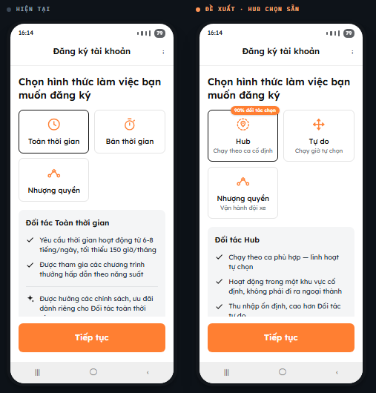
Ahamove — Driver Management | Confidential
CITIZONE
2 việc cần làm: khuyến khích chạy nhiều ca và đưa tài xế vào Hub dễ hơn
1
Cần có thưởng theo số ca làm việc
Dữ liệu đã chứng minh chỉ cần tài xế hoạt động nhiều ca, thu nhập sẽ càng được cải thiện, thu nhập thuần của HUB đã tốt sẵn -> không cần đảm bảo, cần 1 chính sách khuyến khích hoạt động nhiều ca hơn.
2
Cải thiện số lượng phễu Đăng ký
Làm việc với tech, thiết kế deeplink dẫn trực tiếp vào mục Ahahub trên ứng dụng, thiết kế các popup cho 2 case: Mới chạy 1 ca -> Popup dẫn tới Ahahub đăng ký tiếp / Chưa đăng ký ca nào / đẩy tiền độ tính năng auto checkin dự kiến giữa tháng 9
2
Thay đổi màn hình entry
Thay đổi màn hình chọn working type / tận dụng nguồn data log để có treatment riêng với tập lựa chọn Hub là hình thức hoạt động.

Slide 27
EV ACTIVE
4 tuần T8 vs T7
EV Active tăng tốt, nhưng HAN và HCM đang tăng ở những nhóm khác nhau
ACTIVE EV · HAN
ACTIVE EV · HCM
P25 · HAN — NHÓM ĐÁY
P95 · HAN — NHÓM ĐỈNH
413,0 +5,4%
536,0 +7,4%
12,00 +11,6%
193,5 −4,6%
T7: 392,0 · TB 4 tuần
T7: 499,3 · TB 4 tuần
nhanh hơn cả active, không bị loãng
trần hạ · cùng lúc HCM +5,8%
Active EV theo tuần
Phân phối STP Complete · TB 4 tuần
HAN
HCM
cả hai miền chạm đáy cuối T7 rồi lên đều suốt T8
percentile của stp_complete trong tuần
4 tuần T7
4 tuần T8
HAN
HCM
550
528
548
546
PERCENTILE
T7
T8
%Δ
T7
T8
%Δ
504
508
502
522
500
483
P25
10,75
12,00
+11,6%
10,00
10,50
+5,0%
450
P50
29,75
32,00
+7,6%
29,00
30,50
+5,2%
400
423
415
415
P75
65,25
73,75
+13,0%
67,00
66,50
−0,7%
400
407
385
399
P90
136,25
138,50
+1,7%
114,25
122,50
+7,2%
376
06/07
13/07
20/07
27/07
03/08
10/08
17/08
24/08
P95
202,75
193,50
−4,6%
154,00
163,00
+5,8%
Hai miền cải thiện ở hai đầu đối lập
HAI MIỀN, HAI VIỆC KHÁC NHAU
NHÓM DƯỚI · P25–P75
NHÓM ĐỈNH · P90–P95
HAN — giữ nhóm top: trần P95 đã tụt −4,6% trong khi nhóm giữa lên mạnh.
HCM — kéo nhóm giữa: P75 −0,7% trong khi top +5,8%, khoảng cách đang mở ra.
Nhìn chung chương trình viral có tác động tốt tới toàn tập tài xế EV tăng được năng suất, cẩn đẩy thêm chương trình REF để tăng active
HAN · +5,4%
Tăng mạnh · +7,6% đến +13,0%
Chững & tụt · +1,7% / −4,6%
HCM · +7,4%
Gần đứng yên · +5,2% / −0,7%
Tăng đều · +7,2% / +5,8%

Slide 28
EV LEAD
T6 → T8/2026
Tháng 8 có 993 lượt quan tâm (+98,6% so với T7) nhưng chỉ 322 chuyển đổi (−8,0%) — chỉ số quy đổi rơi từ 1,65 xuống 0,32
LƯỢT QUAN TÂM · T8
CHUYỂN ĐỔI · T8
CHỈ SỐ QUY ĐỔI · T8
993 +98,6%
322 −8,0%
0,32
T6: 443 · T7: 500
T6: 733 · T7: 350 · so T6: −56,1%
T6: 1,65 · T7: 0,70 · rơi 5,1 lần
Lượt quan tâm tăng gấp đôi, chuyển đổi thì không
Chỉ số quy đổi rơi 5,1 lần
Lượt quan tâm
Chuyển đổi
chuyển đổi ÷ lượt quan tâm trong cùng tháng
993
T6/2026
1,65
1.000
750
733
T7/2026
0,70
443
500
500
350
322
T8/2026
0,32
250
Tháng 6 chuyển đổi tăng mạnh do force update. Tháng 8 chỉ còn dưới một phần ba.
T6/2026
T7/2026
T8/2026
chuyển đổi gấp 1,7×
quan tâm gấp 1,4×
quan tâm gấp 3,1×
Chuyển đổi theo thành phố
TÁC ĐỘNG TỪ EV VIRAL CHƯA NHIỀU TỚI VIỆC CHUYỂN ĐỔI
THÀNH PHỐ
T6
T7
T8
T9 *
MOM
Ghi chú nguồn: T7–T8 có tác động từ thưởng. Lượt quan tâm +98,6% nhưng chuyển đổi −8,0% — ngân sách mua được sự chú ý.
Nút thắt nằm giữa quan tâm và nhận xe — hồ sơ, duyệt tài chính, tồn xe, giao xe. Dữ liệu hiện không đo khâu nào.
SGN · TP.HCM
396
214
204
12
95.33%
HAN · Hà Nội
337
136
118
8
86.76%

Slide 29
64% lượt quan tâm T8 là mô hình không cần vốn
993 lượt · T8
Riêng thuê-sở hữu qua AIZEN chiếm 49,2% lượt quan tâm tháng 8 và mới xuất hiện từ tháng 7 — nhưng tổng chuyển đổi vẫn không nhích
Lượt quan tâm theo loại hình xe
Không cần vốn ban đầu
thuê Selex + thuê-sở hữu AIZEN / tổng lượt
64,4%
LOẠI HÌNH
T6
T7
T8
TỶ TRỌNG T8
Thuê-sở hữu qua AIZEN
—
114
489
49,2%
lượt quan tâm T8 thuộc mô hình thuê
Dat Bike
268
211
307
30,9%
T6
143 lượt
32,3%
Thuê xe Selex
143
152
150
15,1%
T7
266 lượt
53,2%
Selex (mua xe)
32
23
47
4,7%
T8
639 lượt
64,4%
Tổng
443
500
993
100%
Đây đã là bài toán tài chính, không phải bán xe.
TP.HCM dẫn nhu cầu, Hà Nội tụt ở dòng mua xe
KHOẢNG TRỐNG CẦN ĐO NGAY
lượt quan tâm tháng 8 theo thành phố
489
322
HCM
721
72,6%
HN
258
26,0%
lượt quan tâm AIZEN · T8
chuyển đổi cả T8 · mọi loại hình
EXP
14
1,4%
Nhu cầu thuê-sở hữu đã có, nhưng tổng chuyển đổi không nhích theo. Làm việc với Aizen đẩy số lượng xe đáp ứng nhu cầu tài xế đặc biệt tại khu vực HCM.
DÒNG MUA XE TÁCH ĐÔI THEO THÀNH PHỐ
Dat Bike · HN
85 → 64 → 50
−41,2%
Dat Bike · HCM
183 → 147 → 252
+37,7%
Notes:
HƠn 100 lead của aizen đang pending do đang đợi xe

Slide 30
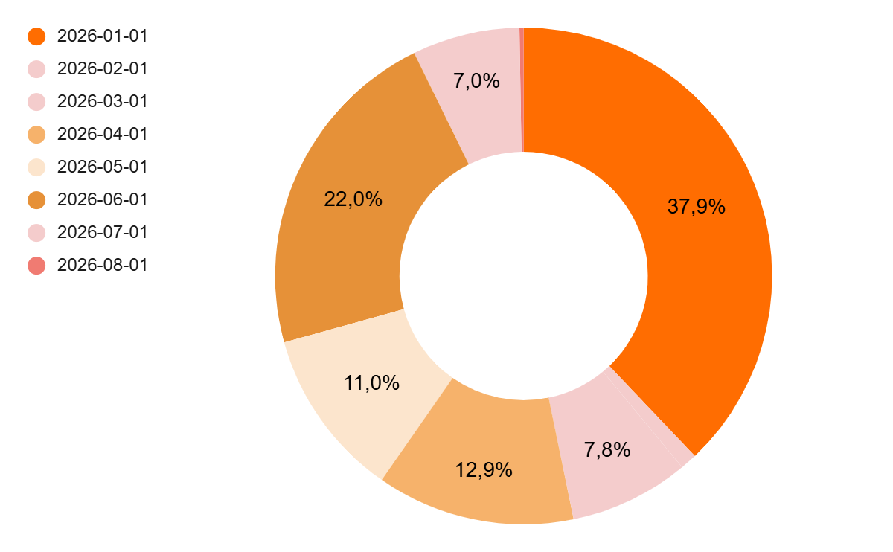
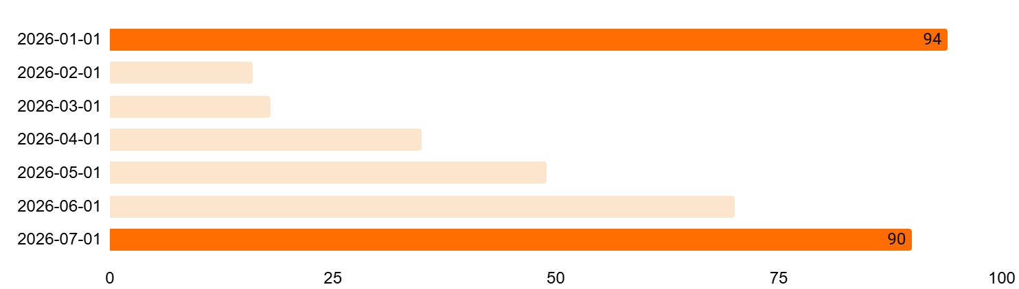
84,5% tài xế EV chạy part-time
2.439 TX · T8
2.439 tài xế EV hoạt động trong tháng 8 · nhóm bronze chạy 40,5 h/tháng · 15,5% ở gold+silver gánh 45,2% tổng giờ
TÀI XẾ EV · T8
GIỜ HOẠT ĐỘNG · T8
BRONZE — 84,5% TÀI XẾ
GOLD — 10,1% TÀI XẾ
2.439
152.208 giờ
40,5 h/tháng
209,6 h/tháng
bronze 2.061 · sil 132 · gold 246
trung bình 62,4 h/tài xế
≈ 9,1 h/tuần · mức part-time
> 150 h = mức fulltime
Tập EV tháng 8 theo rank
EV churn
Cột = giờ trung bình mỗi tài xế trong tháng (thang 0–210 h)
RANK
SỐ TX
% TX
GIỜ TB
TỔNG GIỜ
% GIỜ
bronze
2.061
84,5%
40,5 h
83.484
54,8%
sil
132
5,4%
130,0 h
17.166
11,3%
gold
246
10,1%
209,6 h
51.558
33,9%
Tổng
2.439
100%
62,4 h
152.208
100%
tổng giờ = số TX × giờ TB (làm tròn) · ngưỡng fulltime > 150 h theo ghi chú nguồn
15,5% tài xế gánh 45,2% giờ hoạt động
Last active churn
cùng một tập 2.439 tài xế, chia theo đầu người và theo giờ
282 tài xế churn có hoạt động trong quý trước
GOLD + SIL
% TÀI XẾ
15,5%
% GIỜ HOẠT ĐỘNG
45,2%
bronze
sil
gold

Slide 31
OKR
Tuần 07/09
4 OKR tuần · Kế hoạch hành động Minihub · Cityzone · EV old convert
EV ACTIVE
SCALE MINIHUB
ONLINE RATE
CITYZONE
50%
80%
95%
65%
TOPIC | TASKS | MỤC TIÊU | TIMELINE | PIC
Minihub | Triển khai chế tài & follow-up tình hình để điều chỉnh phù hợp | Tỉ lệ vi phạm <20%, Capacity Hub vẫn duy trì theo tiến độ dự án | 14/9/2026 | Trúc
 | Tăng active Hub | Convert từ nguồn Hub churn kéo quay trở lại | 07/9/2024 | Hoàng - Trúc
 | Retention - Phân tích sự sụt giảm Retention 2 city M8 | Tìm root cause và action phù hợp cho từng root cause của tập retention | 14/9/2024 | Hoàng - Trúc
 | Đẩy mạnh online rate về target | Online đạt 90% ở cả 2 city | 21/9/2026 | Hoàng - Trúc
 | Triển khai bộ Lifecycle Communication cho TX Hub | Chạm được TX Hub ở 3 mốc: Nhận diện - Onboarding - Vận hành & Duy trì | 16/9/2026 | Hoàng - Trúc - Vân
Cityzone | Triển khai cityzone cho SGN | Pilot cityzone cho SGN | 21/9/2026 | Trúc - Hoàng
 | Follow-up tình hình cityzone ở HAN | Đạt target 500 active và đóng gói SOP hoàn chỉnh | 07/9/2026 | Hoàng
EV old convert | Tăng active EV | Convert từ nguồn EV churn kéo quay trở lại bổ sung thêm 200 EV active | 07/09/2024 | Hoàng
Notes:
Slide kế hoạch — phần lớn ô còn trống để điền trực tiếp trong PowerPoint.
Bốn OKR tuần: EV active 50%, Scale Minihub 80%, Online rate 95%, Cityzone 65%. Hai chỉ số cần nói khi trình bày là Online rate gần chạm đích (95%) và EV active mới đi được nửa đường (50%) — đó là khoảng cách lớn nhất so với kế hoạch.
Bảng kế hoạch chia ba topic: Minihub (5 dòng), Cityzone (2 dòng), EV old convert (1 dòng). Các mốc đã có: chế tài Hub 14/9, Lifecycle Communication 16/9, pilot cityzone SGN 10/9, follow-up cityzone HAN 07/9.
Những ô còn trống cần bổ sung trước khi trình:
- Minihub "Tăng active Hub": mục tiêu và timeline
- Minihub "Retention": mục tiêu, timeline, PIC
- Dòng "Online đạt 90% ở cả 2 city": chưa có tên task và timeline
- EV old convert: task, timeline, PIC — hiện chỉ có mục tiêu "Chuyển đổi"
Bảng là bảng PowerPoint gốc: bấm vào ô là gõ được, Tab để sang ô kế tiếp, Enter trong ô để xuống dòng. Muốn thêm dòng thì đặt con trỏ ở dòng cuối rồi Tab.

Slide 32
AHAMOVE - MINIHUB LEADER & AI ASSISTANT
TASK ACHIEVED OVERVIEW
Topic | Task đã triển khai | Mục tiêu | Kết quả thực tế
Minihub | Hoàn thiện các Doc + Flow vận hành trong SOP | Tiêu chuẩn hóa quy trình vận hành | SOP (Still in update)
 | Update Ops Report: Bổ sung ranking (Segmentation) TX trong Hub và Trạng thái vi phạm | Xác định rõ nhóm Đối tượng cần hỗ trợ và hành vi trong Hub Giảm thời gian thao tác lọc TX | Tiết kiệm 10-15% thời gian thao tác file cho ĐT
 | Đánh giá model Giai đoạn thử nghiệm | Đánh giá hiệu quả model và khả năng Scale up | Detail Notion
AI ASSISTANT | Đánh giá sơ bộ Tech Doc và 1st Open Discuss meeting | Nắm được Overview về Model AI Chia sẻ các vấn đề Real Case + Kỳ vọng External | Done Overview

Slide 33
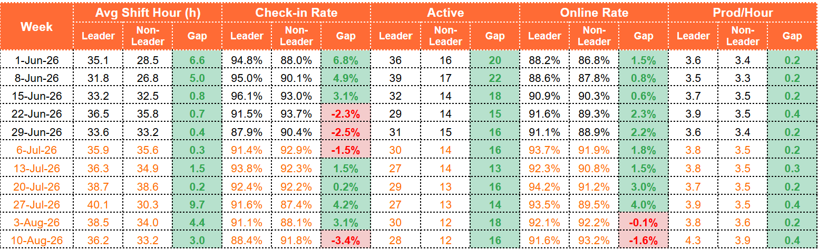
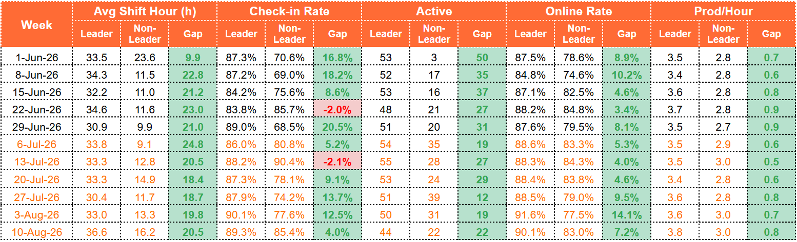
AHAMOVE - MINIHUB LEADER
PERFORM VẬN HÀNH - HAN
- Avg Shift Hour/Online Rate được cải thiện WoW
- So với Zone non lead, Gap Shift hour tăng mạnh trong 3 tuần gần nhất
Z2&4
- Online rate được cải thiện WoW, tốt nhất trong 2 tuần gần nhất
- So với Medzone HAN, Z136 có perform vượt trội hơn hẳn trong cả 2 giai đoạn trước và sau khi có Đội trưởng Quản lý
Z136

Slide 34
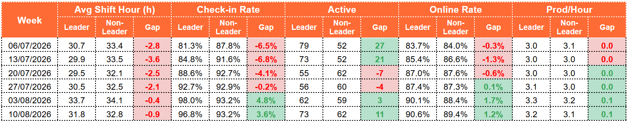
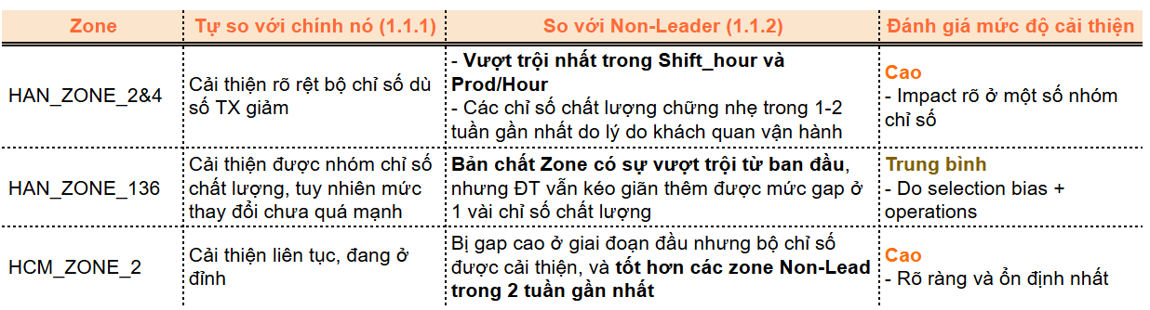
AHAMOVE - MINIHUB LEADER
PERFORM VẬN HÀNH - SGN
Xuất phát thấp hơn Non-Leader nhiều nhóm chỉ số, nhưng vượt lên từ tuần 03.08
Avg Shift Hour vẫn chưa tạo gap đáng kể nhưng khoảng cách thu hẹp WoW
Z2
PERFORM CONCLUSION

Slide 35
AHAMOVE - MINIHUB LEADER
SW
Giai đoạn 1 · Điểm mạnh & Điểm yếu mô hình
ĐIỂM LÀM TỐT & ĐIỂM CẦN CẢI THIỆN
STRENGTHS · ĐIỂM LÀM TỐT
WEAKNESSES · ĐIỂM CẦN CẢI THIỆN
Tăng trưởng rõ rệt ở một số nhóm chỉ số vận hành: Giờ đăng ký ca, Online rate,... (Mức đạt KPIs trung bình >85%)
Phong cách vận hành gây nhiều sự bị động cho Đội trưởng
Thu thập được nhiều đóng góp có giá trị giúp cải thiện vận hành Hub
Thiếu tính rõ ràng trong mục tiêu trung hạn và dài hạn
TX trong zone được hỗ trơ tương đối sát sao
Các công việc Đội trưởng thực hiện thiếu cơ chế để ghi chép và lưu trữ
Việc vận hành trong nhiều khâu còn chậm

Slide 36



AHAMOVE - MINIHUB LEADER
MỤC TIÊU
Giai đoạn 2 · 3 nhóm mục tiêu cải thiện mô hình
MỤC TIÊU 3 THÁNG TỚI
Từ Hiện trạng đến Trạng thái mong muốn · Nhóm 1 là trọng tâm chính
TINH CHỈNH MÔ HÌNH
TRỌNG TÂM
GIÁ TRỊ MONG MUỐN
Chiến lược riêng cho zone đầu vào cao: "Chất lượng ưu tiên"
02
01
TỐI ƯU KHẢ NĂNG QL & CHI PHÍ
CHUẨN HÓA & LAN TỎA
GIÁ TRỊ MONG MUỐN
Chuẩn hóa quy trình + Vận hành chủ động phong cách "Từ dưới lên"
GIÁ TRỊ MONG MUỐN
Từ "giai đoạn thử nghiệm tốn chi phí" sang "vận hành hiệu quả chi phí": mỗi Đội trưởng tạo giá trị gấp 2-3 lần
03
SUCCESS METRICS
Chỉ số | Baseline (hiện tại) | Target cuối T9 | Target cuối T10-T11
ROI mô hình (Key metrics) | -21% trung bình 2 zone HAN | Cải thiện trend, tiến gần 0% | ≥ 0% (breakeven)
Capacity utilization (TX/Leader) | 40-65% (30-51 TX/Leader) | 70-80% (60-65 TX/Leader) | 85-90% (65-80 TX/Leader)
% Hoàn thành kế hoạch ca (Key metrics) | Chưa track | ≥80% (Tham vấn thêm FC S&P để có số final) | ≥90% (Tham vấn thêm FC S&P để có số final)

Slide 37
AHAMOVE - MINIHUB LEADER
KẾ HOẠCH
Giai đoạn 2 · Lộ trình 3 tháng theo ưu tiên
KẾ HOẠCH TRIỂN KHAI
Biểu đồ thời gian & mức ưu tiên · Thanh đậm = ưu tiên cao
THÁNG 9
THÁNG 10
THÁNG 11
Mở slot có kiểm soát
2-2.5 tháng
Cập nhật Sổ tay + Bộ quy trình chuẩn
1 tháng
Meeting Chia sẻ học hỏi
1 tháng
Mở rộng năng lực zone (Q.lý 70-80 TX)
3 tháng
Thiết kế cơ chế lưu trữ hoạt động ĐT
~1-1.5 tháng
★ Theo dõi nhóm TX Cốt cán định kỳ
3 tháng
★ Triển khai CL "Ưu tiên Chất lượng" cho zone đầu vào cao
3 tháng
★ Vận hành phong cách “Kết hợp”
3 tháng
★ Tích hợp AI hỗ trợ Đội trưởng
~1-2 tháng
★ Tổ chức thi đua top cho tài xế
2+ tháng
Tổng kết & Kế hoạch vận hành tiếp theo
1 tháng
★ Ưu tiên cao (màu đậm) ▬ Ưu tiên trung bình (màu nhạt)

Slide 38
INNOVATION PROJECT OKRs OVERVIEW
OKRs |  | Target | Status | Actual | Achieve
O2: Scale mạng lưới Minihub với chất lượng & chi phí tối ưu
2.4 | Chuẩn hoá 100% MiniHub Captain có chân dung/KPI; đo hiệu quả qua bộ chỉ số vận hành & cost-to-serve | Pnl mô hình | Doing | - Hoàn thành đánh giá Sơ bộ và planning 3 mons | 80%
O4: Ứng dụng AI và automation để tăng năng suất và hiệu quả vận hành
4.1 | Align với Tech về roadmap triển khai tương ứng với các feature release | Xác định Nhu cầu (Painpoints TX) | Not yet |  | 0%
4.2 | Xác định source AI sử dụng (sổ tay) --> Thực hiện rà soát toàn bộ nội dung | Centralize các Learning materials cho Trợ lý AI | Doing | - Đánh giá sơ bộ AI function - Kick off meeting các stakeholders | 30%
NEXT ACTION T9
Topic | Tasks | Mục tiêu | Timeline | PIC
Minihub Leader | Triển khai GĐ Phase 2 Model (Ưu tiên Final KPIs và FC Chỉ số theo Ca) | - ROI mô hình: tiến gần 0% - Capacity utilization (TX/Leader): 70-80% (60-65 TX/Leader) - % Hoàn thành kế hoạch ca: ≥80% | Update Weekly | Lượng
AI Project | Update BRD | Fill Tech new Request (Doc + Target) | 09.09 | Lượng (Khanh SP)

